Slide 1

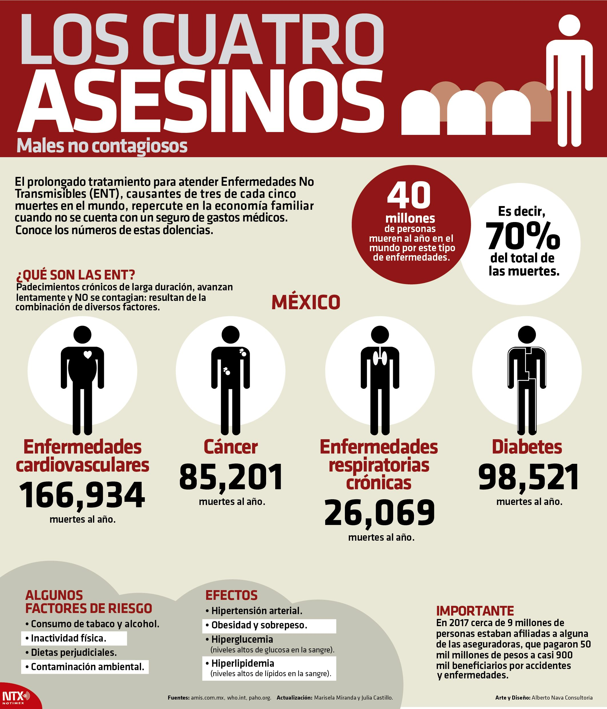
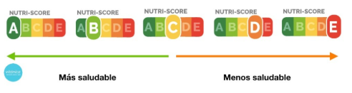

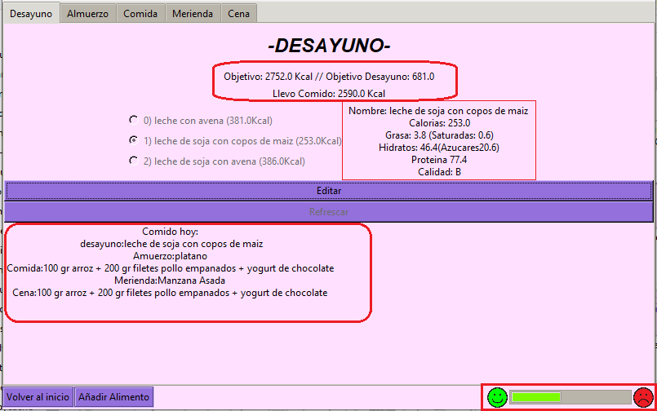
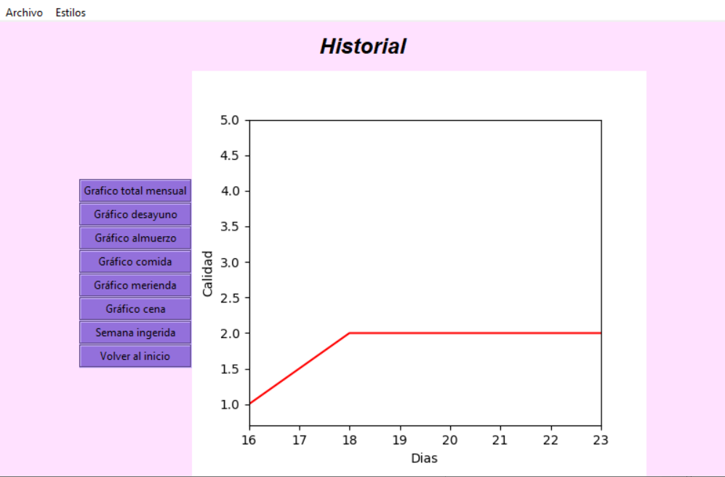

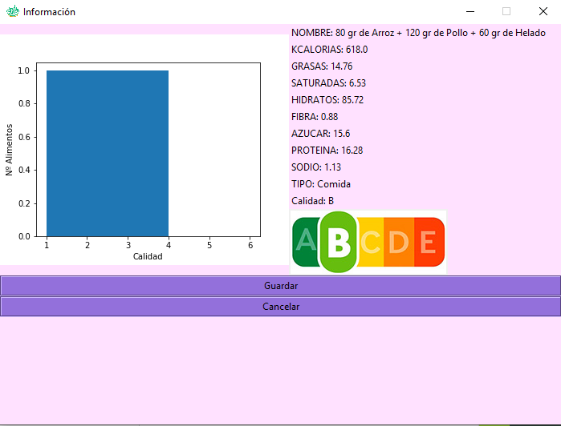
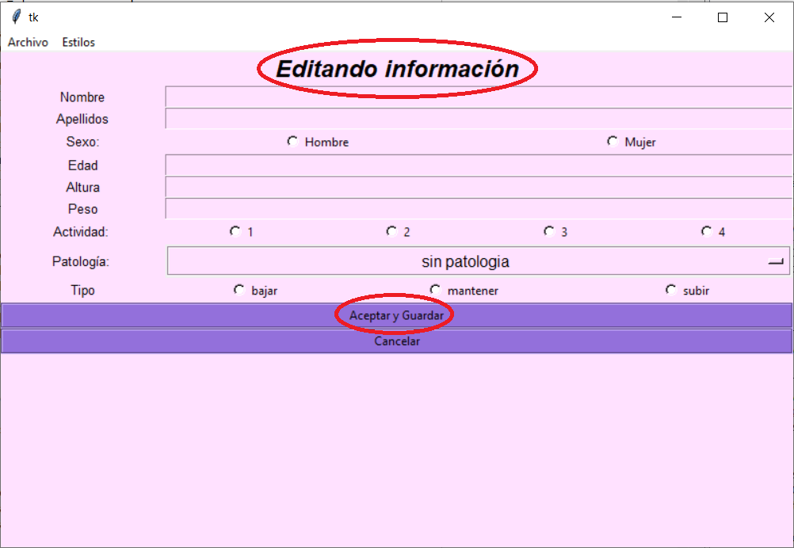
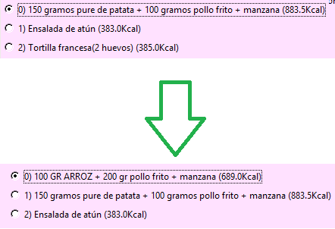
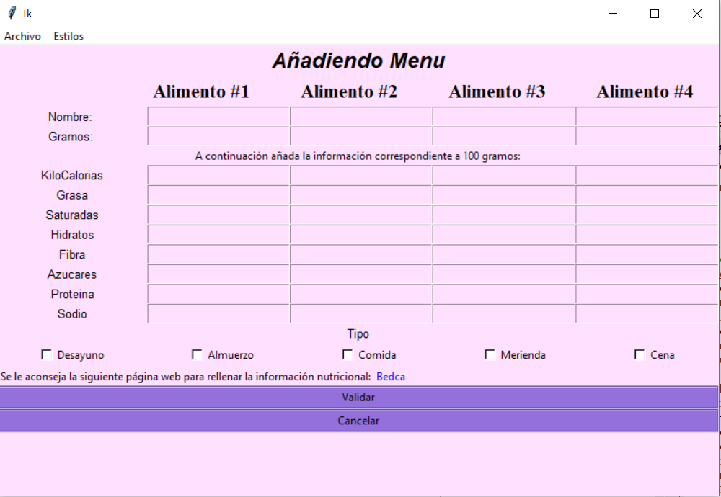
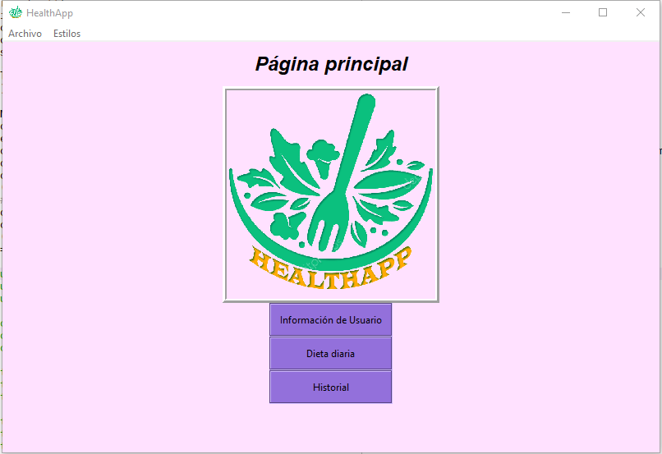
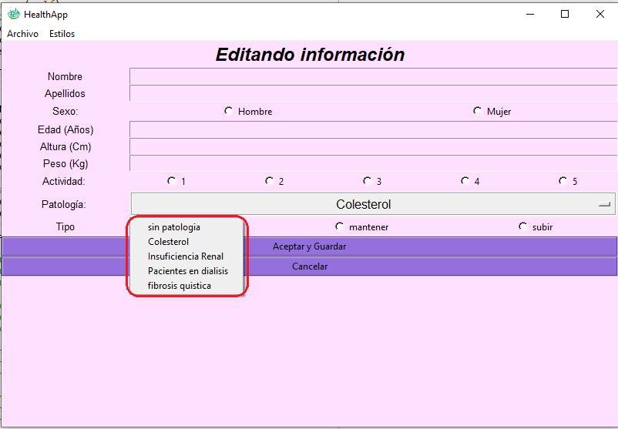
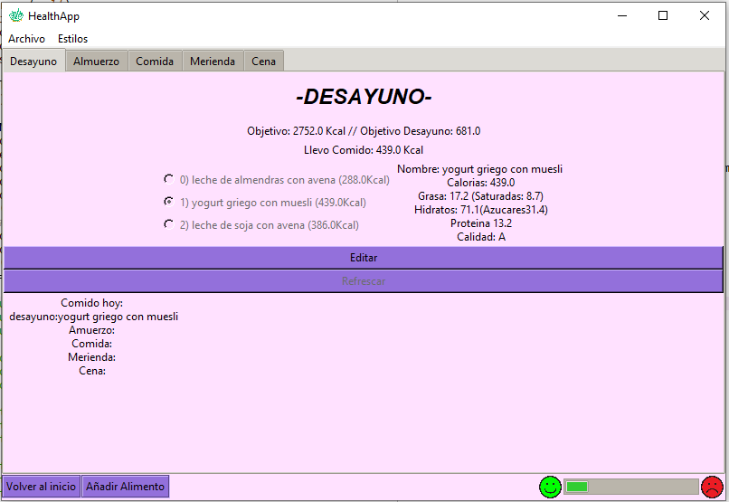
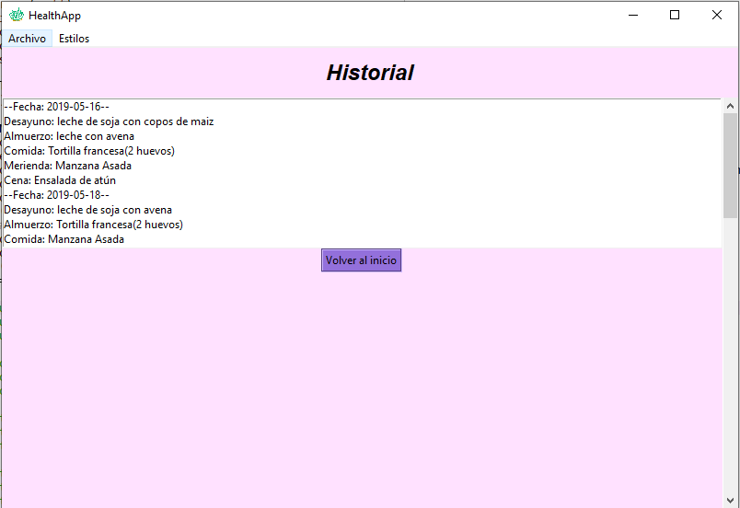

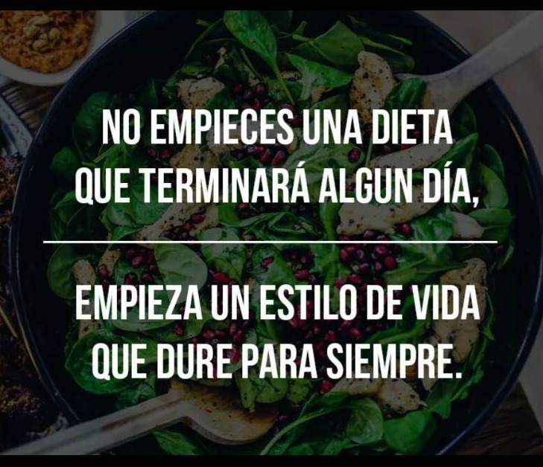







Sistema de recomendación nutricional
TRABAJO DE FIN DE GRADO – II – UNIVERSIDAD DE BURGOS INGENIERÍA INFORMÁTICA
Autor: Jesús Carro Tomé
Tutor: Antonio Jesús Canepa Oneto
INTRODUCCIÓN
OBJETIVOS
CATEGORIZACIÓN SIMPLE
LIBRE ELECCIÓN
NUTRISCORE
SELECIONA LA OPCIÓN QUE DESEA
CLARIDAD DE RESULTADOS
INFORMACIÓN COMPLETA
Una de cada cinco muertes se debe a la mala alimentación
HEALTH ES UNA APLICACIÓN DE ESCRITORIO QUE INCULCA UN ESTILO DE VIDA SALUDABLE
RESULTADOS
ANALISIS DE DATOS
INNOVADOR SISTEMA DE RECOMENDACIÓN
PERSONALIZACIÓN
SEGUIMIENTO DE LAS ELECCIONES REALIZADAS POR EL USUARIO
MODIFICACIÓN DEL CALCULO: TMB
NECESIDAD DEL MOMENTO DEL DÍA
AJUSTE DEL ALIMENTO A LAS NECESIDADES DEL USUARIO
REAJUSTE DE LA FORMULA CON EL USO DEL PROGRAMA
EN CADA DECISIÓN SE REAJUSTAN LAS OPCIONES
EDITAR INFORMACIÓN DEL USUARIO
ANALISIS DE LOS NUEVOS ALIMENTOS
AÑADIR NUEVOS
ALIMENTOS
APLICACIÓN FUNCIONAL PARA LA RECOMENDACIÓN NUTRICIONAL EN BASE A LAS NECESIDADES DEL USUARIO, SUS OBJETIVOS, Y SU ESTADO PATOLOGÍCO
CONCLUSIÓN
LA DIETOTERAPIA ES VITAL PARA MANTENER UNA BUENA CALIDAD DE VIDA Y PREVENIR ENFERMEDADES. CADA VEZ SE USAN MAS LAS NUEVAS TECNOLOGÍAS EN EL MUNDO DE LA ENSEÑANZA. EN ESTE PROYECTO SE COMBINAN LAS PLATAFORMAS MULTIMEDIAS Y LA NUTRCIÓN PARA AYUDAR A LOS USUARIOS A SEGUIR UN HÁBITO DE VIDA SALUDABLE, MEJORANDO LA SALUD DE LAS PERSONAS.

